Slide 1
Integer Overflow
Nhóm 01: Acceleration

Slide 2
Table of contents
01
02
03
04
Tổng quan
Kiến thức nền tảng
Khai thác và biện pháp khắc phục
Demo

Slide 3
01
Tổng quan

Slide 4
Tổng quan
Theo Wikipedia: Trong lập trình máy tính, Integer Oveflow xảy ra khi một phép toán số học cố gắng tạo một giá trị số nằm ngoài phạm vi có thể được biểu diễn bằng một số chữ số nhất định - cao hơn giá trị lớn nhất hoặc thấp hơn giá trị nhỏ nhất có thể biểu diễn.

Slide 5
Tổng quan
Integer Overflow hiểu đơn giản là lỗ hổng trong việc máy tính lưu trữ và tính toán các con số gây ra sai lệch và khiến cho chương trình chạy sai với mong muốn của lập trình viên
* Một số định nghĩa bao gồm luôn cả sự sai số trong lưu trữ số thực

Slide 6


Kiến thức nền tảng
Tại sao lại xảy ra lỗi
Integer Oveflow?

Slide 7
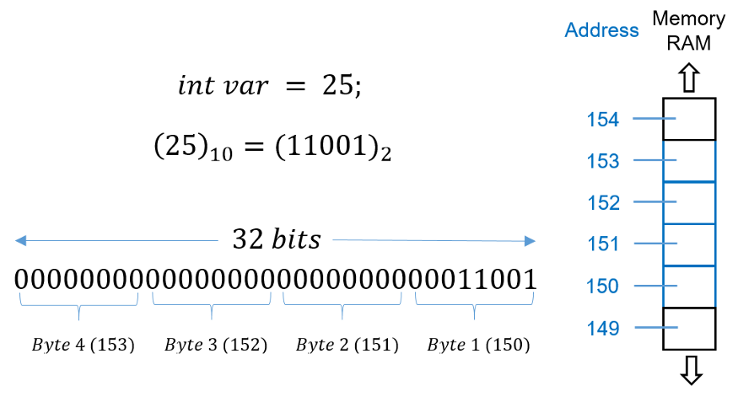
How computer stored an integer number?

Slide 8
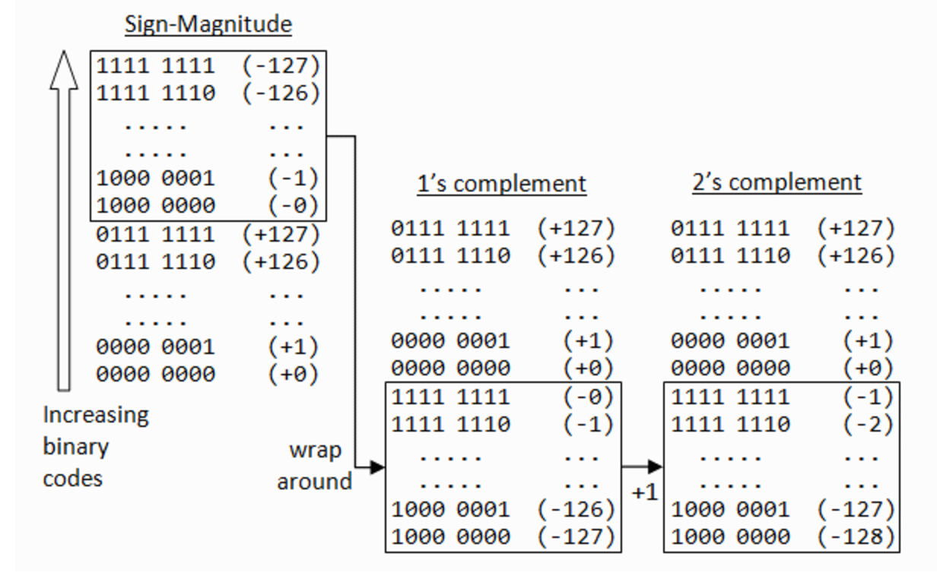

Negative number

Slide 9
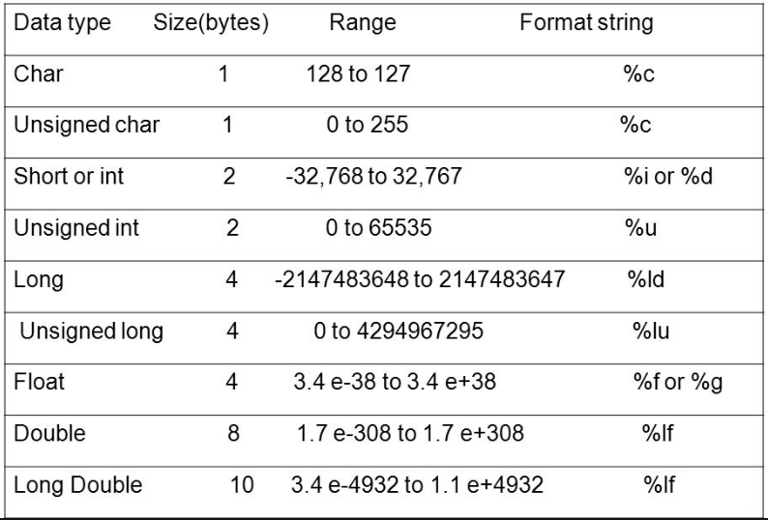
Các kiểu dữ liệu trong C/C++

Slide 10
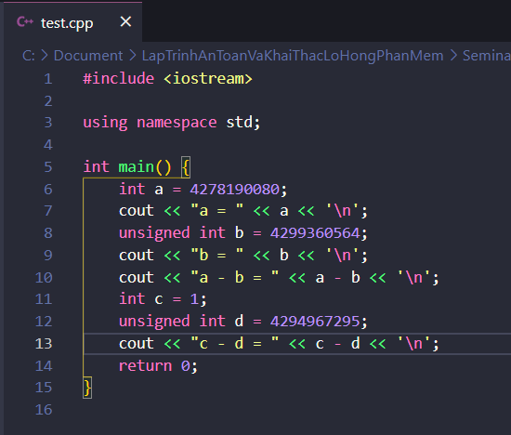
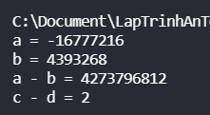
Một số ví dụ về integer overflow

Slide 11
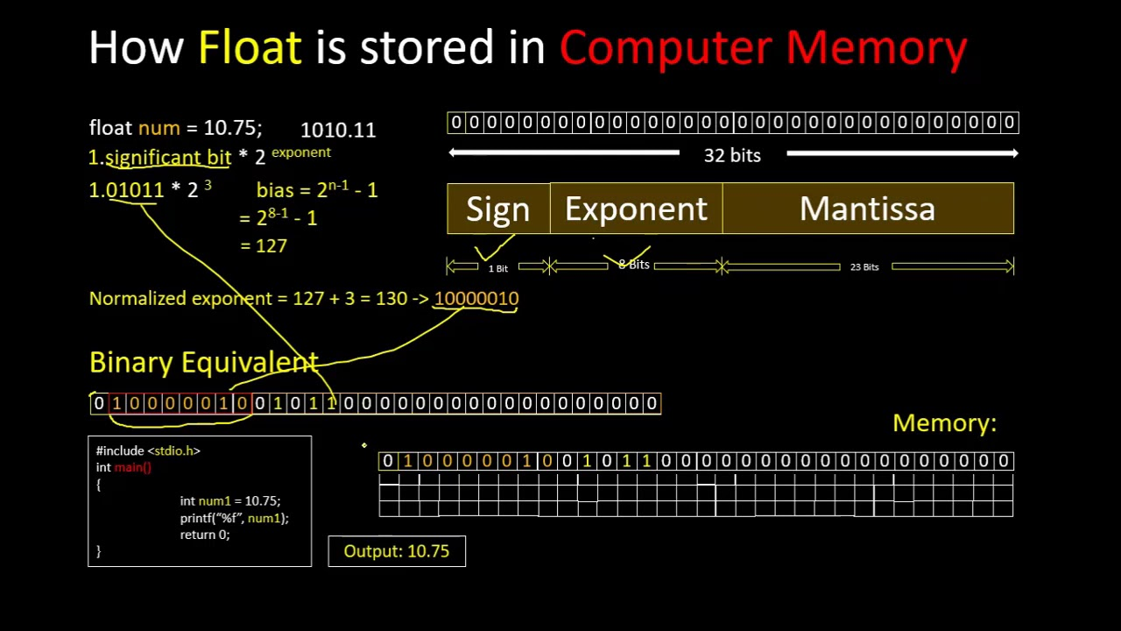
Sai số trong lưu trữ số thực
10.75 = 1 * 2^3 + 0 * 2^2 + 1 * 2^1 + 0 * 2^0 + 1*2^(-1) + 1*2^(-2)

Slide 12
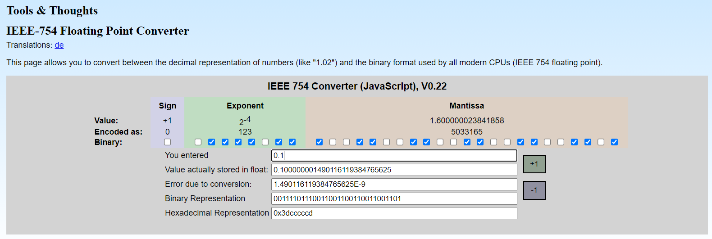
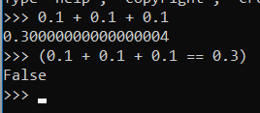
Sai số trong lưu trữ số thực
https://www.h-schmidt.net/FloatConverter/IEEE754.html

Slide 13
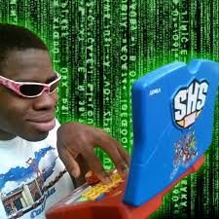

Khai thác lỗ hổng này như thế nào?

Slide 14
Khai thác lỗ hổng này như thế nào?
Integer Overflow
Làm sai lệch các phép tính nhằm thay đổi luồng chạy chương trình
Lợi dụng để ghi đè lên các vị trí bên ngoài mảng

Slide 15
Làm sao để khắc phục
Sử dụng python
Sử dụng một kiểu dữ liệu đủ lớn
Kiểm tra phép toán có kiểu dữ liệu signed và unsigned
Chuẩn bị sẵn cho một khoảng sai số cho phép khi tính toán số thực

Slide 16

Demo
Demo1: https://github.com/Cobra-de1/NT521.M11.ANTN/tree/main/Seminar/demo1
Demo2: https://github.com/Cobra-de1/NT521.M11.ANTN/tree/main/Seminar/demo2

Slide 17
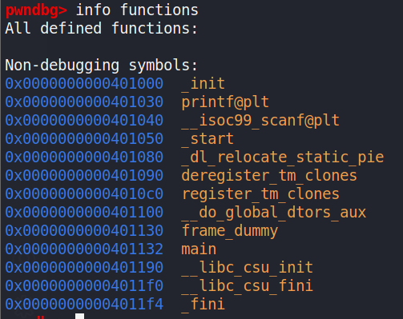
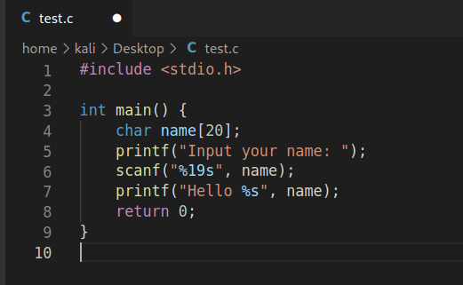

Demo2
What is GOT and PLT?
Dynamic liking

Slide 18
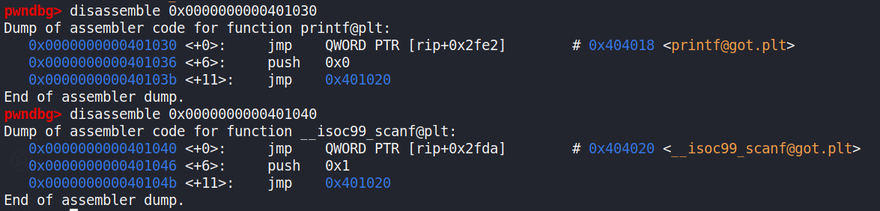


Demo2
What is GOT and PLT?

Slide 19
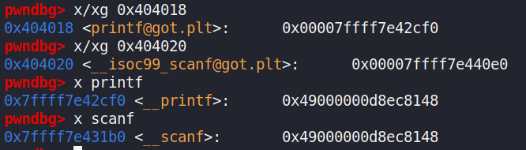
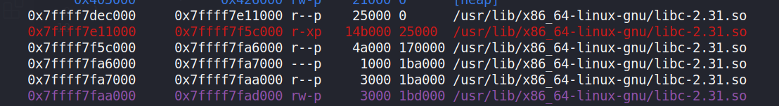




Demo2
What is GOT and PLT?

Slide 20
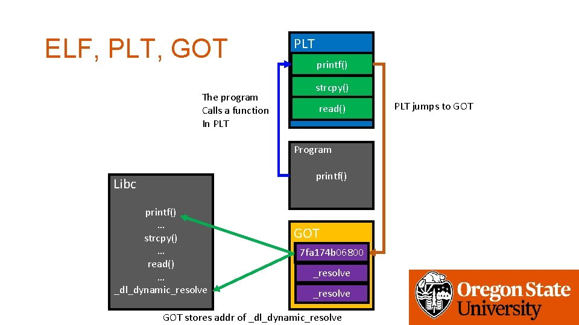
Demo2
What is GOT and PLT?

Slide 21






















Demo2
Attack overwrite GOT
Excute read()
Change to address of read()

Slide 22

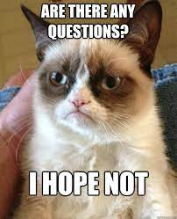
Thanks
Acceleration

